Slide 1
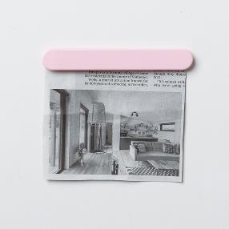
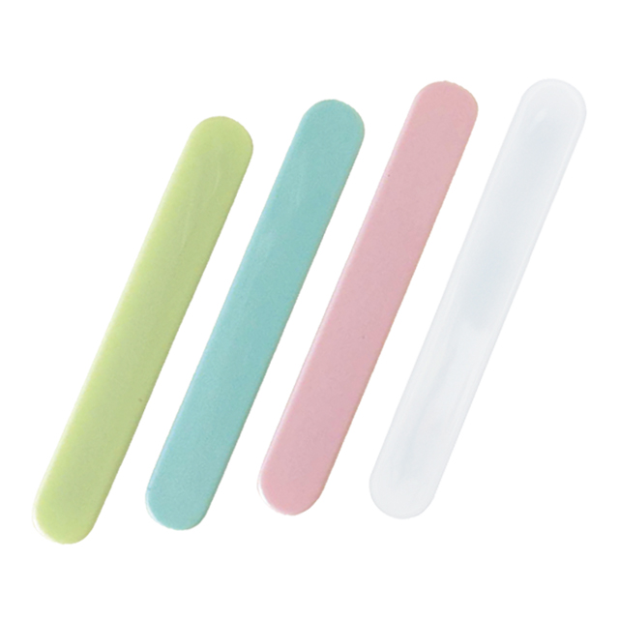
品番:S2954
マグネットバーピッコロ
上代:\100(税込\110)
キュートなカラーのマグネットバー
■商品情報
商品サイズ | 125×18×6㎜
重量 | 21g
材質 | ABS樹脂
カラー | グリーン・ブルー・ピンク・ホワイト(色指定可)
備考 | OPP袋入
梱入数 | 600
memo
グリーン
ブルー
ピンク
ホワイト
■名入れ範囲
W100×H13mm

